Slide 1




TRƯỜNG TIỂU HỌC ……
CHÀO MỪNG QUÝ THẦY CÔ
VỀ DỰ GIỜ THĂM LỚP
Môn Tiếng Việt lớp 3
BÀI 3: CÁNH RỪNG TRONG NẮNG (T1,2)
Giáo viên:
Lớp: 3

Slide 2

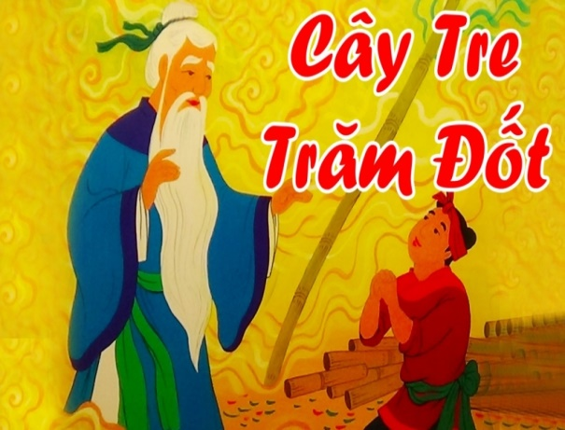
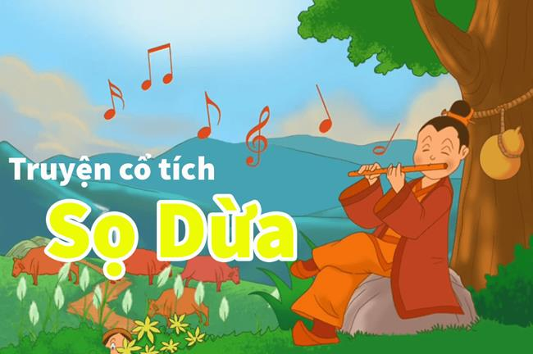
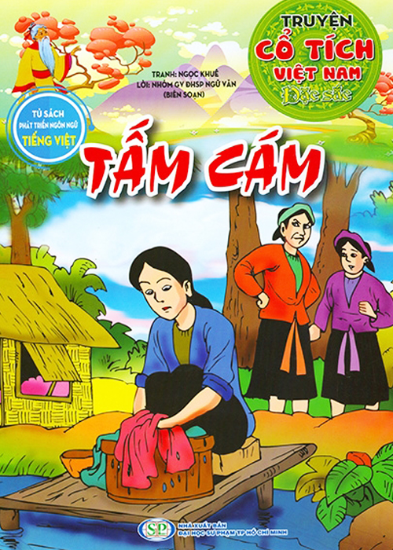
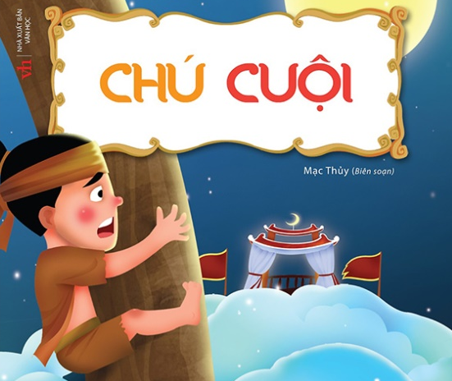

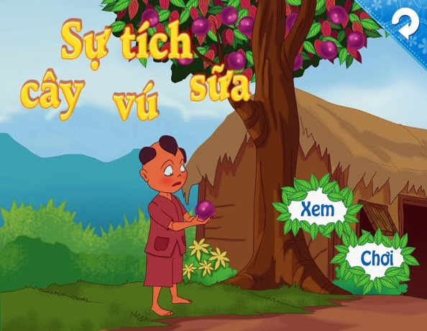



Thứ……ngày…..tháng…..năm…….
TIẾNG VIỆT
TRÒ CHƠI: EM YÊU CHUYỆN CỔ NƯỚC MÌNH

Slide 3
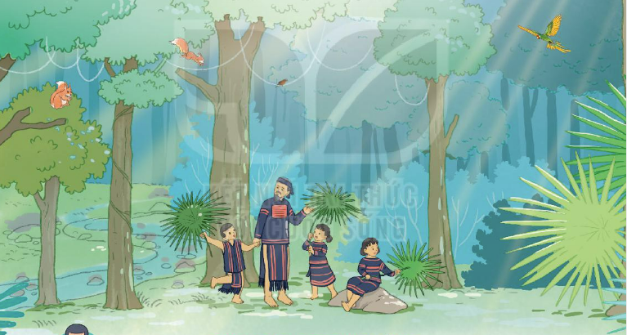

Slide 4
Thứ……ngày…..tháng…..năm…….
TIẾNG VIỆT
Bài 3: CÁNH RỪNG TRONG NẮNG (T1+2)
1. Hướng dẫn đọc.
Đọc trôi chảy toàn bài, ngắt nghỉ câu đúng, chú ý câu dài. Đọc diễn cảm thể hiện cảm xúc nhân vật.
2. Chia đoạn.
+ Đoạn 1: Từ đầu đến tiếng chim hót líu lo
+ Đoạn 2: Tiếp theo cho đến nhìn ngơ ngác
+ Đoạn 3: Tiếp theo cho đến hết

Slide 5
Thứ……ngày…..tháng…..năm…….
TIẾNG VIỆT
Bài 3: CÁNH RỪNG TRONG NẮNG (T1+2)
3. Luyện đọc và tìm hiểu bài.
lưng Trường Sơn,
núi non trùng điệp,
róc rách,
tàu lá cọ
Biết bao cảnh sắc/ như hiện ra trước mắt chúng tôi: bầy vượn tinh nghịch/ đánh đu trên cành cao, đàn hươu nai xinh đẹp và hiền lành/ rủ nhau ra suối, những vợt cỏ đẫm sương/ long lanh trong nắng.
.

Slide 6
Thứ……ngày…..tháng…..năm…….
TIẾNG VIỆT
Bài 3: CÁNH RỪNG TRONG NẮNG (T1+2)
Luyện đọc
Tìm hiểu bài
lưng Trường Sơn,
róc rách,
Câu 1: Các bạn nhỏ được ông cho đi đâu? Ông chuẩn bị cho các bạn thứ gì để mang theo?
núi non trùng điệp,
tàu lá cọ
Ông cho đi thảm rừng. Ồng đưa cho mỗi cháu một tàu lá cọ để che nắng.
Biết bao cảnh sắc/ như hiện ra trước mất chúng tôi:/ bầy vượn tinh nghịch/ đánh đu trên cành cao,/ đàn hươu nai xinh đẹp và hiên lành/ rủ nhau ra suối,/ những vợt cỏ đẫm sương/ long lanh trong nắng.//
Câu 2: Vào rừng, các bạn nhỏ nghe thấy những âm thanh gì?
Đi trong rừng, các bạn nhỏ nghe rất rõ tiếng suối róc rách và tiếng chim hót líu lo.

Slide 7
Thứ……ngày…..tháng…..năm…….
TIẾNG VIỆT
Bài 3: NHỮNG CÁNH RỪNG TRONG NẮNG
Luyện đọc
Tìm hiểu bài
lưng Trường Sơn,
róc rách,
Câu 3: Cây cối và con vật trong rừng được tả như thế nào?
núi non trùng điệp,
tàu lá cọ
Cây cối được tả như thế nào?
Biết bao cảnh sắc/ như hiện ra trước mất chúng tôi:/ bầy vượn tinh nghịch/ đánh đu trên cành cao,/ đàn hươu nai xinh đẹp và hiên lành/ rủ nhau ra suối,/ những vợt cỏ đẫm sương/ long lanh trong nắng.//
Trong rừng, cây cối vươn ngọn lên cao tít đón nắng. Nhiều cây thân thẳng tắp, tán lá tròn xoe.
Con vật trong rừng được tả như thế nào ?
Những con sóc nhảy thoăn thoắt qua các cành cây. Khi thấy người, chúng dừng cả lại, nhìn ngơ ngác.

Slide 8
Thứ……ngày…..tháng…..năm…….
TIẾNG VIỆT
Bài 3: CÁNH RỪNG TRONG NẮNG
Luyện đọc
Tìm hiểu bài
lưng Trường Sơn,
róc rách,
Câu 3: Trên đường về ông đã kể những gì cho các bạn nhỏ?
núi non trùng điệp,
tàu lá cọ
Trên đường, ông đã kể cho các bạn nhỏ nghe về những cánh rừng thuở xưa. Trong rừng thuở ấy có rất nhiều muông thú, cảnh vật rất đẹp mắt: đó là những bầy vượn tinh nghịch đánh đu trên cành cao, những đàn hươu nai xinh đẹp và hiển lành rủ nhau ra suối, những vạt cỏ đẫm sương long lanh trong nắng,... Em biết được điều đó vì sau khi nghe ông kề, các bạn nhỏ như thấy hiện ra trước mắt những cảnh vật như vậy.
Biết bao cảnh sắc/ như hiện ra trước mất chúng tôi:/ bầy vượn tinh nghịch/ đánh đu trên cành cao,/ đàn hươu nai xinh đẹp và hiên lành/ rủ nhau ra suối,/ những vợt cỏ đẫm sương/ long lanh trong nắng.//

Slide 9
Thứ……ngày…..tháng…..năm…….
TIẾNG VIỆT
Bài 3: CÁNH RỪNG TRONG NẮNG (T1+2)
Luyện đọc
Tìm hiểu bài
lưng Trường Sơn,
róc rách,
Câu 4: Theo em, các bạn nhỏ có thấy thú vị với chuyến đi thăm rừng cùng ông không? Vì sao ?
núi non trùng điệp,
tàu lá cọ
Biết bao cảnh sắc/ như hiện ra trước mất chúng tôi:/ bầy vượn tinh nghịch/ đánh đu trên cành cao,/ đàn hươu nai xinh đẹp và hiên lành/ rủ nhau ra suối,/ những vợt cỏ đẫm sương/ long lanh trong nắng.//
Gợi ý: Các bạn nhỏ cảm thấy rất thú vị với chuyến đi thăm rừng cùng ông. Vì trong rừng có rất nhiều muông thú, cảnh vật rẩt đẹp mắt.

Slide 10

Thứ……ngày…..tháng…..năm…….
TIẾNG VIỆT
Bài 3: CÁNH RỪNG TRONG NẮNG (T1+2)
Luyện đọc
Tìm hiểu bài
lưng Trường Sơn,
róc rách,
NỘI DUNG
núi non trùng điệp,
tàu lá cọ
Biết bao cảnh sắc/ như hiện ra trước mất chúng tôi:/ bầy vượn tinh nghịch/ đánh đu trên cành cao,/ đàn hươu nai xinh đẹp và hiên lành/ rủ nhau ra suối,/ những vợt cỏ đẫm sương/ long lanh trong nắng.//
Các bạn nhỏ vẽ những cảnh vật đẹp và thú vị trong cánh rừng già hoang vắng. Qua bài đọc, cảm nhận được thiên nhiên quanh ta thật đáng yêu, đáng mến.

Slide 11
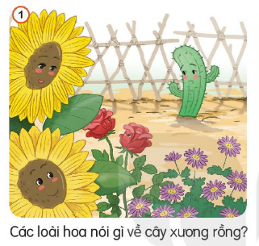
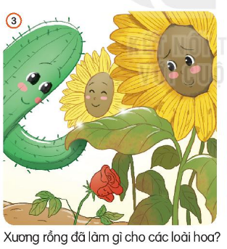
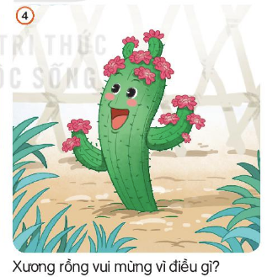
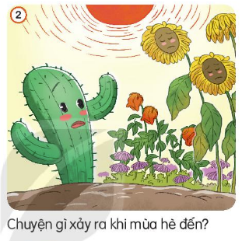
Thứ……ngày…..tháng…..năm…….
TIẾNG VIỆT
CÁNH RỪNG TRONG NẮNG (T1+2)
4. Nói và nghe SỰ TÍCH LOÀI HOA CỦA MÙA HẠ
Bài 1. Đoán nội dung từng tranh.

Slide 12

Thứ……ngày…..tháng…..năm…….
TIẾNG VIỆT
CÁNH RỪNG TRONG NẮNG
4. Nói và nghe. SỰ TÍCH LOÀI HOA CỦA MÙA HẠ
Bài 2. Nghe kể chuyện

Slide 13
Thứ……ngày…..tháng…..năm…….
TIẾNG VIỆT
CÁNH RỪNG TRONG NẮNG
SỰ TÍCH LOÀI HOA CỦA MÙA HẠ
Ngày xưa, các cây hoa như hướng dương, hoa hồng, thạch thảo,… rất tự hào vì mình có lá xanh mướt và hoa rực rỡ, riêng có cây xương rồng xấu xí, không đem lại niềm vui cho cuộc đời. Cây xương rồng tủi thân lắm, nhưng chỉ biết im lặng, buồn bã. Nó thầm ao ước mình cũng có hoa như những cây hoa khác.
Mùa hạ đến, nắng như đổ lửa và nóng kéo dài nhiều ngày, khiến các cây hoa khô héo, chỉ có xương rồng vẫn tươi tỉnh. Thì ra thân xương rồng mọng nước, trên thân lại chỉ có gai nên không bị mất nước trong nắng nóng.
Thấy các bạn héo lả đi vì thiếu nước, xương rồng lại truyền nước từ thân mình sang cho các bạn, giúp các bạn chống chọi với nắng hạn mùa hạ. Được cứu sống, các loài hoa trong vườn đều biết ơn xương rồng, không ai chêu chọc, chê bài xương rồng nữa.
Bà tiên cây thấy được việc làm tốt của xương rồng, liền hóa phép biến ước mơ của xương rồng thành hiện thực, từ thân hình đầy gai nhọn của xương rồng mọc ra những bông hoa đẹp tuyệt vời. Xương rồng mừng vui khôn xiết khi nhìn thấy những bông hoa rự rỡ trên thân mình.
(Theo Truyện cố tích nước ngoài)

Slide 14

XIN CHÂN THÀNH CẢM ƠN
QUÝ THẦY CÔ GIÁO VÀ CÁC EM
Notes:
14

